Slide 1
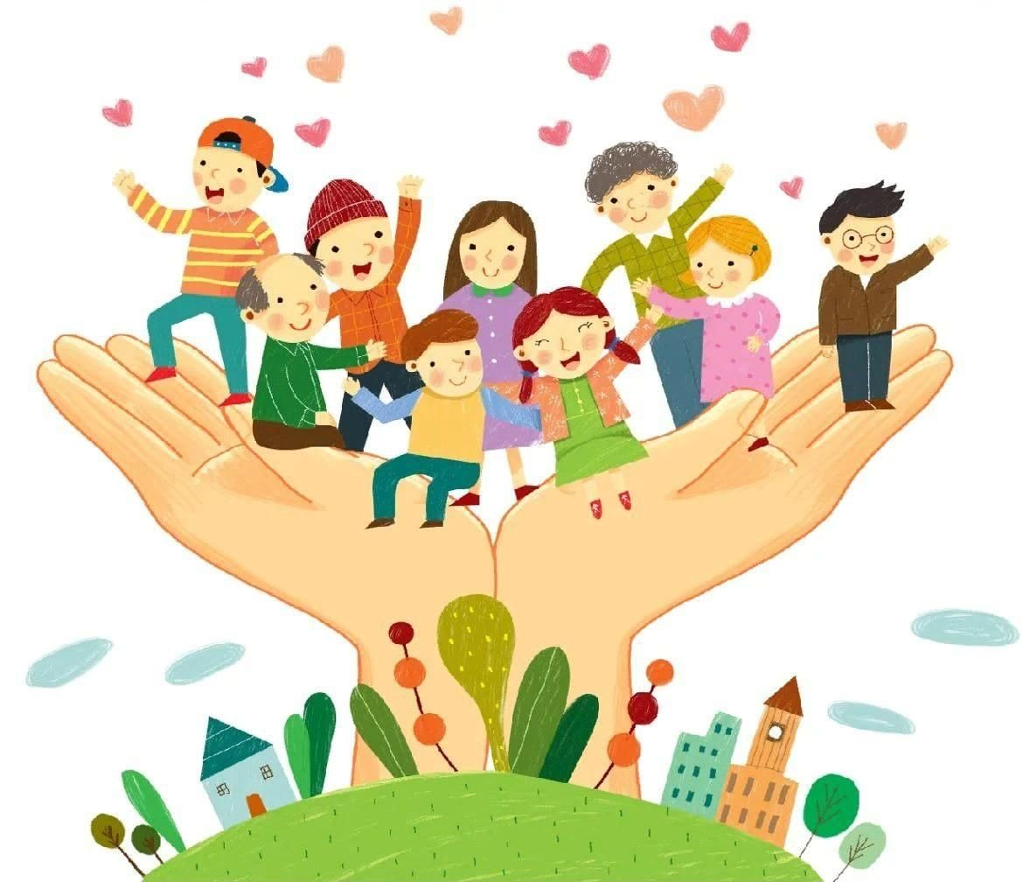
Сохранение и укрепление психологического здоровья у детей с ОВЗ в дошкольном возрасте
Выполнил:
Педагог-психолог
Попова Н.А.

Slide 2
«Что такое – «психологическое здоровье?»
Термин «психологическое здоровье» был введен в научный лексикон И. В. Дубровиной.
Психологически здоровый человек – человек спонтанный и творческий, жизнерадостный, открытый, познающий себя и окружающий мир.

Slide 3
«ключевым» словом для описания психологического здоровья является слово гармония, или баланс.
Прежде всего, это гармония между различными сторонами самого человека, а также это гармония между человеком и окружающими людьми, природой.

Slide 4
Психологическое здоровье детей-инвалидов, детей с ОВЗ
подчиняется общим законам, но все же имеет и свои особенности как по физиологическим, так и по социальным причинам.
достижение относительного равновесия в отношениях с собой и окружающими.

Slide 5
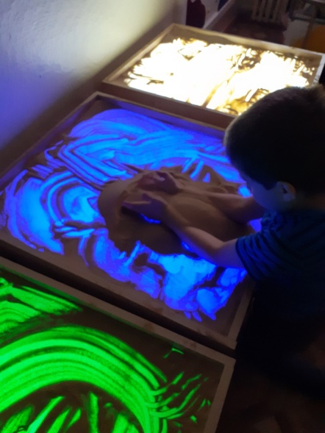
Для коррекции и профилактики психоэмоционального напряжения у детей, существуют разнообразные методы и технологии
Арт-терпия
Песочная терапия.
Снижает эмоциональные переживания, она объединяет массу упражнений, направленных на общую релаксацию, снятие двигательных стереотипов и излишней активности.
В процессе песочной игры ребёнок имеет возможность выразить свои самые глубокие переживания, освобождается от страхов, тревоги.

Slide 6
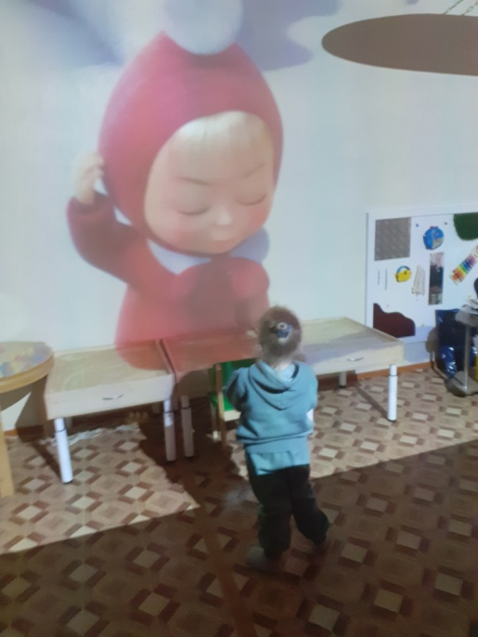
Музыкотерапия
При использовании музыкотерапии происходит:
• эмоциональная активизация ребенка – он получает заряд положительных эмоций;
• ребенок развивает навыки и способности к общению в совместной деятельности со взрослым или ребенком;
• происходит регуляция эмоционального фона, настроения и самочувствия ребенка;
• формирование чувства прекрасного.
Музыкотерапия может быть активной, когда дети активно выражают себя в музыке, и пассивной, когда малышам предлагают только прослушать музыку.

Slide 7
Изотерапия (Изобразительное искусство)
Рисование, лепка, аппликация являются безопасными способами разрядки напряжения
Приемы изотерапии:
Техника «Марания»
Рисование пальчиками, ладошками
Рисование по мокрому листу
Рисование сыпучими материалами и продуктами
Рисование предметами окружающего пространства
Техника каракулей
Техника «Мандала»

Slide 8
Сказкотерапия
Библиотерапия (сказкотерапия) — чтение сказок, пересказ, сочинение собственных историй, в которых главный герой сам ребенок.
• расширяет знания ребенка о нем самом и окружающем мире;
• обогащает внутренний мир ребенка духовно-нравственными ценностями;
• корректирует поведение и развитие речи;
• стимулирует психофизическое и эмоциональное развитие.
Виды сказок
народная или художественная сказка
обучающая или развивающая сказка
диагностическая сказка
психологическая сказка

Slide 9
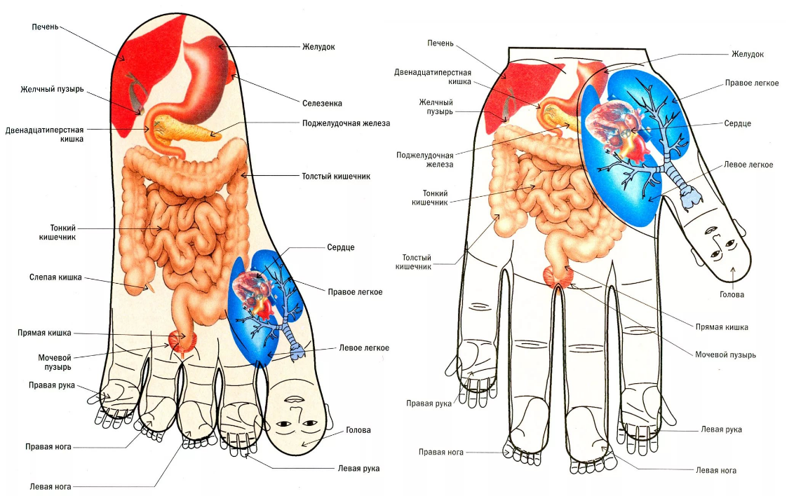
Су-джок терапия
Су-Джок-это в первую очередь самомассаж, который не только полезен, но и очень интересен детям и положительно сказывается на их самочуствии.

Slide 10
Релаксация и психогимнастика
Релаксация- это состояние покоя, расслабленности, возникающее у детей вследствие снятия напряжения после сильных переживаний или физических усилий.
Используя релаксацию на занятиях, мы учим детей следующим приемам:
-чувствовать разницу между напряжением и расслаблением;
-сочетать упражнения мышечной (тепло, тяжесть в мышцах рук, ног, спины) и психической релаксации («я отдыхаю», «я спокоен», «я уверен в себе»).
Психогимнастика - это метод, при котором дети проявляют себя и общаются без помощи слов.
Дети через игры, этюды, упражнения учатся различать эмоции и управлять ими.
Психогимнастика помогает ребятам преодолевать барьеры в общении, снимать психическое напряжение.

Slide 11
Сохранение и укрепление психологического здоровья у детей с ОВЗ в дошкольном возрасте
Выполнил:
Педагог-психолог
Попова Н.А.

